Slide 1

CHRIST THE ROCK CONGREGATION
WORSHIP SERVICE
JESUS
IS
LORD!
@@@@@@@@@@@@@@@@@@@@@@@@@@@@@@@@@@@@@@@@@@@@@@@@@@@@@@@@@@@@@@@@@@@@@@@@@@@@@@@@@@@@@@@@@@@@@@@@@@@@@@@@@@@@@@@@@@@@@@@@@@@@@@@@@@@@@@@@@@@@@@@@@@@@@@@@@@@@@@@@@@@@@@@@@@@@@@@@@@@@@@@@@@@@@@@@@@@@@@@@@@@@@@@@@@@@@@@@
AUGUST 30TH 2026
Lead by
SR ANNANIE DAMBREVILLE

Slide 2


Slide 3
67 Echos : Konfie-m nan Dieu
1
Konfie-m nan Dieu ninpòt kote moin ye
Ni sou la tè, ni sou la mè trouble.
Nan tout traka, nan la vi sa
Papa-m nan sièl la, ape veye moin
Kè
Konfie-m nan Dieu,
Konnin la pran souin moin.
Nan dezè–a ou nan move chemin
La mè pouse-m, Bon Dieu kinbe-m ;
Papa-m nan sièl-la ape veye moin.

Slide 4
2
Li gade flè yo nan chan tou patou
Li pran soin zouazo kap chante pou nou
Juska la fin, Lap veye moin ;
Papa-m nan sièl-la ape veye moin.
Kè
Konfie-m nan Dieu,
Konnin la pran souin moin.
Nan dezè–a ou nan move chemin
La mè pouse-m, Bon Dieu kinbe-m ;
Papa-m nan sièl-la ape veye moin.

Slide 5
3
Rout la kap du, nuaj yo kouvri moin ;
Bèje-a gade mouton-l jouk la fin.
Aprè mond sa, na ouè sièl la ;
Papa-m nan sièl-la ape veye moin.
Kè
Konfie-m nan Dieu,
Konnin la pran souin moin.
Nan dezè–a ou nan move chemin
La mè pouse-m, Bon Dieu kinbe-m ;
Papa-m nan sièl-la ape veye moin.

Slide 6
Chant: 87-Toujours ta Divine Présence
1
Toujours ta divine présence
Jette un rayon sur mon chemin;
Et, le cœur joyeux, je m'avance :
Je n'ai pas peur du lendemain.
Refrain
Où tu voudras, je veux te suivre;
Agneau de Dieu, conduis mes pas.
Vivre sans toi, ce n'est pas vivre;
Je ne puis être où tu n'es pas.

Slide 7
2
Oh! que jamais rien ne me voile
Ton doux regard, bien-aimé Roi!
Dans le danger, brillante Étoile,
Garde mes yeux fixés sur toi.
Refrain
Où tu voudras, je veux te suivre;
Agneau de Dieu, conduis mes pas.
Vivre sans toi, ce n'est pas vivre;
Je ne puis être où tu n'es pas.

Slide 8
3
Auprès de toi, la vie est belle,
C'est le bonheur, la liberté;
C'est une jeunesse éternelle,
C'est le ciel, la félicité.
Refrain
Où tu voudras, je veux te suivre;
Agneau de Dieu, conduis mes pas.
Vivre sans toi, ce n'est pas vivre;
Je ne puis être où tu n'es pas.

Slide 9
30 AOUT 2026
DEBUT DU SERVICE

Slide 10
PSAUME 98
Ps 98:1 ¶ Psaume. Chantez à l'Éternel un cantique nouveau! Car il a fait des prodiges. Sa droite et son bras saint lui sont venus en aide.
2 L'Éternel a manifesté son salut, Il a révélé sa justice aux yeux des nations.
3 Il s'est souvenu de sa bonté et de sa fidélité envers la maison d'Israël, Toutes les extrémités de la terre ont vu le salut de notre Dieu.

Slide 11
4 ¶ Poussez vers l'Éternel des cris de joie, Vous tous, habitants de la terre! Faites éclater votre allégresse, et chantez!
5 Chantez à l'Éternel avec la harpe; Avec la harpe chantez des cantiques!
6 Avec les trompettes et au son du cor, Poussez des cris de joie devant le roi, l'Éternel!

Slide 12
7 Que la mer retentisse avec tout ce qu'elle contient, Que le monde et ceux qui l'habitent éclatent d'allégresse,
8 Que les fleuves battent des mains, Que toutes les montagnes poussent des cris de joie,
9 Devant l'Éternel! Car il vient pour juger la terre; Il jugera le monde avec justice, Et les peuples avec équité.
AMEN!

Slide 13
44 Mélodies Joyeuses Français | 44 MJF
1.
Dans de verts pâturages
Et l'ombrages doux
Dieu dirige Ses chers enfants.
Où les eaux paisibles
Rafraîchissent partout
Dieu dirige Ses chers enfants.

Slide 14
Chœur:
Soit un chemin
Sombre et glissant;
Soit par la fournaise
Et tous par le Sang.
Mais dans l'affliction
Dieu leur donne un chant.
Son grand amour
Entoure Ses enfants.

Slide 15
2.
Parfois sur la montagne
Où le soleil luit
Dieu dirige Ses chers enfants.
Parfois dans la vallée
A travers la nuit
Dieu dirige Ses chers enfants.

Slide 16
Chœur:
Soit un chemin
Sombre et glissant;
Soit par la fournaise
Et tous par le Sang.
Mais dans l'affliction
Dieu leur donne un chant.
Son grand amour
Entoure Ses enfants.

Slide 17
3.
Et quand les assaille
Le grand tentateur
Dieu dirige Ses chers enfants.
Par Sa grâce toujours
Ils seront vainqueurs
Dieu dirige Ses chers enfants.

Slide 18
Chœur:
Soit un chemin
Sombre et glissant;
Soit par la fournaise
Et tous par le Sang.
Mais dans l'affliction
Dieu leur donne un chant.
Son grand amour
Entoure Ses enfants.

Slide 19
4.
Bien loin de la fosse
Et loin de vils péchés
Dieu dirige Ses chers enfants.
Loin de cette terre Pour l'éternité
Dieu dirige Ses chers enfants.

Slide 20
Chœur:
Soit un chemin
Sombre et glissant;
Soit par la fournaise
Et tous par le Sang.
Mais dans l'affliction
Dieu leur donne un chant.
Son grand amour
Entoure Ses enfants.

Slide 21
106 Mél fr - Tu payas mon salut...
1
Tu payas mon salut
Par ton grand sacrifice;
O Jésus, quel merveilleux amour!
Désormais, pour ton saint
Et glorieux service
Ton racheté se donne en retour.

Slide 22
Refrain
Je viens à ton autel,
Offrande volontaire,
Librement, je veux servir mon Roi.
Je ne veux désormais
Que ta gloire, ô mon Père!
Ne vivre que par Toi, que pour Toi

Slide 23
2
Prends tout ce que je suis!
Prends mon cœur et mon âme!
Que tout mon être te soit livré!
Contrôlé par l'Esprit,
Animé de ta flamme
Et de ta Parole, pénétré.

Slide 24
Refrain
Je viens à ton autel,
Offrande volontaire,
Librement, je veux servir mon Roi.
Je ne veux désormais
Que ta gloire, ô mon Père!
Ne vivre que par Toi, que pour Toi

Slide 25
3
Seigneur, de jour en jour,
Transforme à ton image
Ton enfant, ton heureux racheté.
Devant moi n'est qu'un but,
Jusqu'au bout du voyage :
Connaître et faire ta volonté

Slide 26
Refrain
Je viens à ton autel,
Offrande volontaire,
Librement, je veux servir mon Roi.
Je ne veux désormais
Que ta gloire, ô mon Père!
Ne vivre que par Toi, que pour Toi

Slide 27
4
Ton nom seul, ô Jésus
Sera ma délivrance
Et tes biens sont pour moi les meilleurs.
Bientôt, je te verrai...
Glorieuse espérance!
Au travers des combats, des douleurs.

Slide 28
Refrain
Je viens à ton autel,
Offrande volontaire,
Librement, je veux servir mon Roi.
Je ne veux désormais
Que ta gloire, ô mon Père!
Ne vivre que par Toi, que pour Toi

Slide 29
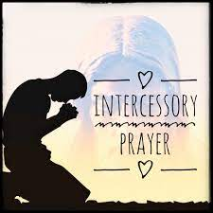
PRIÈRE D’INTERCESSION

Slide 30
222 Fr Cht Esp Il est une sainte guerre
1
Il est une sainte guerre,
Il est un combat divin,
Entre le ciel et la terre,
Entre le mal et le bien.
2.
Certaine est notre victoire,
Luttons sans crainte et sans peur;
Nous combattons pour la gloire
De Jésus, le Rédempteur.

Slide 31
3.
La justice est notre armure,
La foi, notre bouclier,
La vérité, pour ceinture,
Doit a jamais nous lier.
4.
C'est une épée invincible
Qu’on voit briller dons nos mains,
C'est la Parole infaillible
Du Dieu Sauveur des humains.

Slide 32
5.
Sous la bannière immortelle
Les cœurs en haut, nous marchons;
De la patrie éternelle
Pas à pas nous approchons.
6.
Après la lutte suprême
La couronne nous attend;
Jésus la mettra Lui-même
Sur le front du combattant !

Slide 33
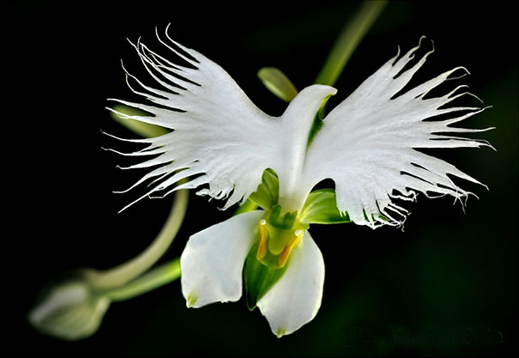

Slide 34

PSAUME 107 :1-20
Ps 107:1 ¶ Louez l'Éternel, car il est bon, Car sa miséricorde dure à toujours!
2 Qu'ainsi disent les rachetés de l'Éternel, Ceux qu'il a délivrés de la main de l'ennemi,
3 Et qu'il a rassemblés de tous les pays, De l'orient et de l'occident, du nord et de la mer!

Slide 35
4 Ils erraient dans le désert, ils marchaient dans la solitude, Sans trouver une ville où ils pussent habiter.
5 Ils souffraient de la faim et de la soif; Leur âme était languissante.
6 Dans leur détresse, ils crièrent à l'Éternel, Et il les délivra de leurs angoisses;

Slide 36
7 Il les conduisit par le droit chemin, Pour qu'ils arrivassent dans une ville habitable.
8 Qu'ils louent l'Éternel pour sa bonté, Et pour ses merveilles en faveur des fils de l'homme!
9 Car il a satisfait l'âme altérée, Il a comblé de biens l'âme affamée.

Slide 37
10 ¶ Ceux qui avaient pour demeure les ténèbres et l'ombre de la mort Vivaient captifs dans la misère et dans les chaînes,
11 Parce qu'ils s'étaient révoltés contre les paroles de Dieu, Parce qu'ils avaient méprisé le conseil du Très-Haut.
12 Il humilia leur cœur par la souffrance; Ils succombèrent, et personne ne les secourut.

Slide 38
13 Dans leur détresse, ils crièrent à l'Éternel, Et il les délivra de leurs angoisses;
14 Il les fit sortir des ténèbres et de l'ombre de la mort, Et il rompit leurs liens.
15 Qu'ils louent l'Éternel pour sa bonté, Et pour ses merveilles en faveur des fils de l'homme!

Slide 39
16 Car il a brisé les portes d'airain, Il a rompu les verrous de fer.
17 ¶ Les insensés, par leur conduite coupable Et par leurs iniquités, s'étaient rendus malheureux.
18 Leur âme avait en horreur toute nourriture, Et ils touchaient aux portes de la mort.

Slide 40
19 Dans leur détresse, ils crièrent à l'Éternel, Et il les délivra de leurs angoisses;
20 Il envoya sa parole et les guérit, Il les fit échapper de la fosse.
AMEN!

Slide 41
109 Kr Cht Esp Jezu, mouin té promèt Ou,
1.
Jezu, mouin té promèt Ou,
Pou-m suiv Ou jouk la fin;
Rété tou pré mouin tou tan,
Met mouin é Zanmi mouin.
Mouin pa pe sa kap rivé-m,
Lè Ou rété tou pré-m;
Mouin pap pèdu nan rout la,
Lè Ou mache ave-m.

Slide 42
2.
M-santi lé monn tro pré mouin;
Jézu, rété pi pré.
Gin dé bagay ki tanté-m;
Pou minnin-m nan péché.
Enmi-m yo, yo toujou la,
Yo andan ke mouin tou;
Min J ézu, Ou kab sové-m,
Rété pi pré toujou.

Slide 43
3.
Kite-m tandé Ou pale
Biin klèrnan, pou-m kapab
Konnin ke sé la voua Ou,
Malgré tout voua péché.
Pale pou ban-m plus konfians,
Pou-m fè tou sa Ou vle.
Pale, é fe-m kouté Ou
Se Ou ki Gadiin mouin.

Slide 44
4.
0 Jézu, Ou té promèt
Tout moun yo kap suiv Ou,
Koté Ou-a ye nan sièl la,
Se la yo va ye tou.
E Jezu, mouin té promèt
Pou-m suiv Ou tout tan,
0 ban mouin gras Ou anpil,
Met mouin é Zanmi mouin.

Slide 45
5.
Kite-m ouè tout tras Ou yo,
Pou-m mété pie-m ladan.
Tout éspoua mouin pou suiv Ou
Se nan fôs Ou sèlman.
0 gidé mouin, é réle-m,
Soutni-m jouk sa fi-ni;
Epi pran mouin nan sièi la,
Met mouin é Zanmi mouin.

Slide 46
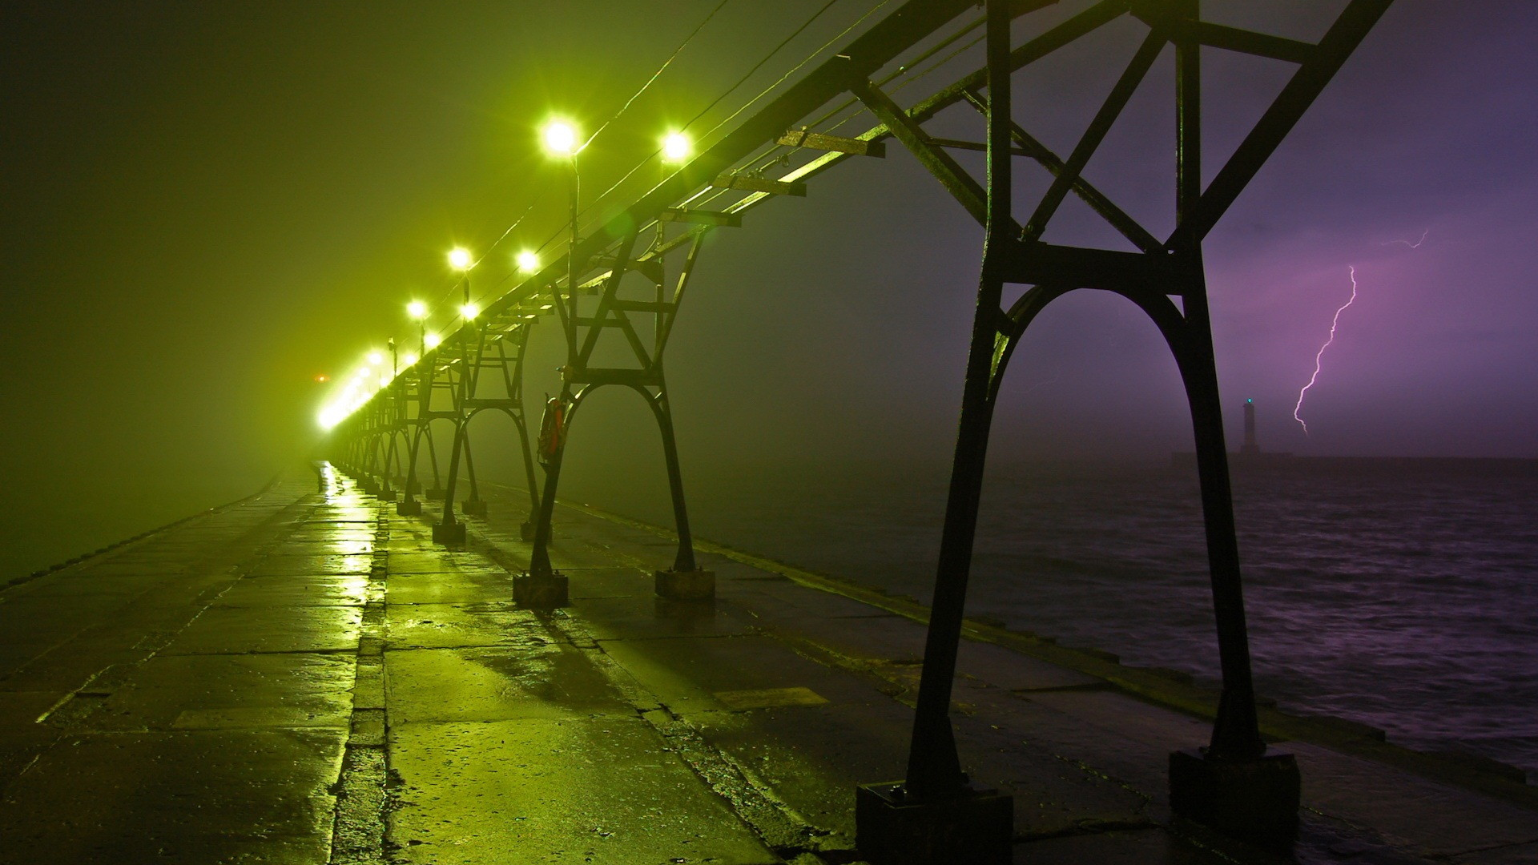
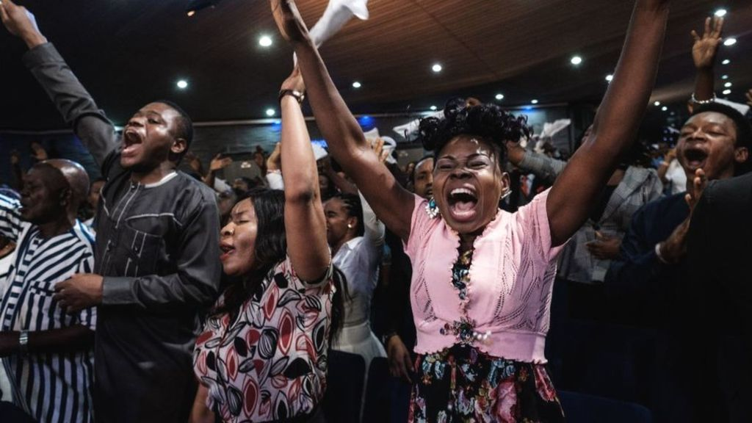
PRIÈRE PASTORALE

Slide 47
131 Sur les pas du saint modèle-
1
Sur les pas du saint modèle,
Nous marchons, comptant sur lui,
Et son cœur toujours fidèle
Nous accorde son appui.
Il connaît notre faiblesse;
Lui toujours demeure fort,
Et nous livre avec largesse
Le meilleur de son trésor.

Slide 48
2
Il nous donne sa vaillance
Pour monter vers les sommets;
Si l’un tombe en défaillance,
De ce faible il vient plus près.
Sur le bord du précipice
Il nous tient plus fortement.
C’est ainsi que nul n’y glisse
Qui sur lui compte vraiment.

Slide 49
3
Avec nous venez sans crainte
Sur les pas de ce Sauveur,
Suivons tous la route sainte,
Car déjà c’est le bonheur.
Et plus haut, plus loin des plaines,
Avec lui moutons toujours,
Car ses mains sont toujours pleines
Pour qui veut son grand secours.

Slide 50
VISITORS WELCOME
ANNOUNCEMENT
MUSICAL PROGRAM

Slide 51
VISITORS WELCOME
ANNOUNCEMENTS SEPTEMBRE 2026
(Mon, Wed) 7:30-9:30PM PRAYER MEETING LINE #
(774) 217 6502
  FRIDAY: 7:30-9:00pm-----Bible Study (YOU TUBE)
SATURDAY
  1:30—3;00 PM CTRC YOUTH MINISTRY
  3:00—5PM CTRC CHILDREN MINISTRY
  7:00—9:PM CTRC WOMEN MINISTRY

Slide 52
MOMENT D’ADORATION

Slide 53
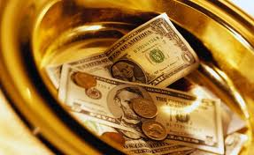
OFFRANDE
Malachie 3:10
Apportez à la maison du trésor toutes les dîmes, Afin qu'il y ait de la nourriture dans ma maison; Mettez-moi de la sorte à l'épreuve, Dit l'Éternel des armées. Et vous verrez si je n'ouvre pas pour vous les écluses des cieux, Si je ne répands pas sur vous la bénédiction en abondance.

Slide 54
18 Fr Cht Esp Je L’ai Trouve
1.
Je l'ai trouvé, je I 'ai trouvé,
Le Bonheur ineffable !
Je suis sauvé, je suis sauvé,
Oh ! Joie inexprimable
Tous mes péchés sont effacés ;
Le sang de Christ me lave.
Les jours des larmes sont passés :
Je ne Suis plus esclave !

Slide 55
2.
Oh ! quel Bonheur ! Oh ! quel Bonheur !
D'avoir Jésus pour Maitre !
O Mon Sauveur, mon seul Sauveur,
A toi seul je veux être !
Tu vins briser, puissant Vainqueur,
Du mal la tyrannie,
Affranchissant Mon pauvre cœur,
ET me donnant la vie !

Slide 56
3.
Ah, laissez-moi chanter Mon Roi,
Oui, qu'à genoux, je chante !
Jésus n'est-il pas tout pour moi ?
Gloire à sa croix sanglante !
Sans Se lasser, jour après jour,
IL m’aime, IL m'aime encore...
Comment répondre à tant d’amour ?
Je crois, j'aime et j’adore !

Slide 57


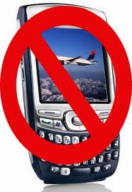

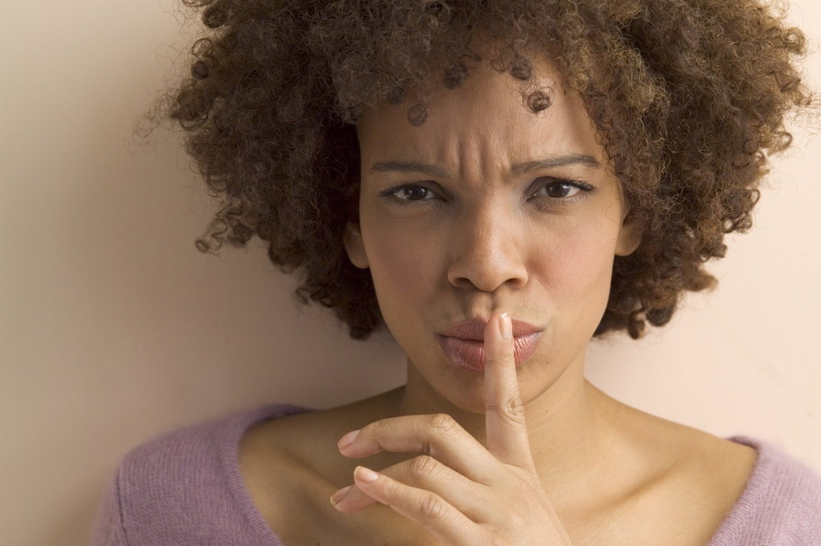

L'Éternel est dans son saint temple. Que toute la terre fasse silence devant lui! Habakuk 2:20
DEBUT
Hab 2:20 But the LORD is in His holy temple. Let all the earth keep silence before Him."

Slide 58

PRIÈRE POUR L’OFFRANDE
ET LE SERMON
SERMON
PAR
PASTEUR
PASTEUR MARC E SIMEON

Slide 59

CHRIST THE ROCK CONGREGATION
DIMANCHE 30 AOUT 2026
PASTEUR DAMBREVILLE CHERY
JÉSUS CHRIST :
UN PUISSANT SAUVEUR

Slide 60
Lecture : Matthieu 9:18-25
18 ¶ Tandis qu'il leur adressait ces paroles, voici, un chef arriva, se prosterna devant lui, et dit: Ma fille est morte il y a un instant; mais viens, impose-lui les mains, et elle vivra.
19 Jésus se leva, et le suivit avec ses disciples.

Slide 61
20 Et voici, une femme atteinte d'une perte de sang depuis douze ans s'approcha par derrière, et toucha le bord de son vêtement.
21 Car elle disait en elle-même: Si je puis seulement toucher son vêtement, je serai guérie.

Slide 62
22 Jésus se retourna, et dit, en la voyant: Prends courage, ma fille, ta foi t'a guérie. Et cette femme fut guérie à l'heure même.
23 Lorsque Jésus fut arrivé à la maison du chef, et qu'il vit les joueurs de flûte et la foule bruyante,

Slide 63
24 il leur dit: Retirez-vous; car la jeune fille n'est pas morte, mais elle dort. Et ils se moquaient de lui.
25 Quand la foule eut été renvoyée, il entra, prit la main de la jeune fille, et la jeune fille se leva.

Slide 64
Marc 4:35-41.
Mr 4:35 ¶ Ce même jour, sur le soir, Jésus leur dit: Passons à l'autre bord.
36 Après avoir renvoyé la foule, ils l'emmenèrent dans la barque où il se trouvait; il y avait aussi d'autres barques avec lui.

Slide 65
37 Il s'éleva un grand tourbillon, et les flots se jetaient dans la barque, au point qu'elle se remplissait déjà.
38 Et lui, il dormait à la poupe sur le coussin. Ils le réveillèrent, et lui dirent: Maître, ne t'inquiètes-tu pas de ce que nous périssons?

Slide 66
39 S'étant réveillé, il menaça le vent, et dit à la mer: Silence! tais-toi! Et le vent cessa, et il y eut un grand calme.
40 Puis il leur dit: Pourquoi avez-vous ainsi peur? Comment n'avez-vous point de foi?

Slide 67
41 Ils furent saisis d'une grande frayeur, et ils se dirent les uns aux autres: Quel est donc celui-ci, à qui obéissent même le vent et la mer?

Slide 68
INTRODUCTION
Le ciel et la terre passeront mais mes paroles ne passeront point.
Le Monde dans lequel nous vivons, arrive presqu’a sa fin.
Ce Que vous et moi, nous constatons, parait inévitable.

Slide 69
Les progrès et les inventions que les hommes font, ne suffisent pas- parce que Leurs œuvres sont entachées d’erreurs de toutes sortes: soit morales, économiques et politiques.
Les hommes refusent de se soumettre à la loi divine.

Slide 70
Chaque Nation, pour gouverner, diriger, organiser la cite se donne des principes, mais ces lois ne se limitent qu’à une nation.
Les lois haïtiennes, dominicaines, américaines et japonaises ne s’appliquent qu’à ces pays même si des belligérants se disent : nous sommes une grande nation ! Il y a limites ou frontières.

Slide 71
Cependant, les lois et les principes divins ne sauraient être ignorés par toute la terre entière.
Ps 24:1-2- ¶ Psaume de David. A l'Éternel la terre et ce qu'elle renferme, Le monde et ceux qui l'habitent!
2 Car il l'a fondée sur les mers, Et affermie sur les fleuves.

Slide 72
Job 34:10 ¶ Écoutez-moi donc, hommes de sens! Loin de Dieu l'injustice, Loin du Tout-Puissant l'iniquité!
Job 34:23 Dieu n'a pas besoin d'observer longtemps, Pour qu'un homme entre en jugement avec lui;

Slide 73
Quand Dieu veut châtier les hommes, il le fait comme il veut! Personne ne pourrait Lui résister.
Un chef de la Synagogue se présenta à Jésus, le puissant Sauveur pour lui dire que sa fille est morte et lui demanda de venir lui imposer la main sur elle.

Slide 74
Quelle confiance ! quelle foi ! Et pendant que le Maitre se met en route, une femme le toucha à travers la foule et fut guérie immédiatement.
Qui pourrait faire cela sinon le puissant Sauveur ?
Ce matin frères et sœurs, Mwen avek w gen problem , gen traka isi e la !

Slide 75
Nan 198 français : Nou chante: Que faut-il faire quand l’adversaire se dresse soudain devant mes pas- Lançant ses flèches, ouvrant des brèches- M’entrainant ou je ne voudrais pas.
Dis tout à Jesus, Dis tout à Jesus….

Slide 76
Qui pourrait stopper la perte de sang et faire revenir à la vie la fille morte !
Sinon ce Puissant Sauveur, Maitre de l’Univers Cree ex nihilo!
Qui pourrait faire parler un muet, guérir toute maladie et toute infirmité.

Slide 77
Qui oserait s’opposer à la Souveraineté de Dieu ? Jésus a vécu sur cette terre.
Sa compassion pour toute l’humanité non seulement pour l’âme Mais aussi pour le corps.

Slide 78
3Jean 1:2 Bien-aimé, je souhaite que tu prospères à tous égards et sois en bonne santé, comme prospère l'état de ton âme.
Si vous et moi refusons de respecter nos lois, principes découlant de Notre charte constitutionnel, quant à la loi de Dieu tout homme doit s’y plier, courber que l’on veuille ou non.

Slide 79
A l’Eternel la terre et ce qu’elle renferme ! Nous découvrons la Souveraineté du Tout Puissant :
Voyons, il envoya ses disciples préparer la salle pour le dernier souper d’une façon magistrale- apprendre à service les autres, aider et servir nous apprend à ne pas s’enorgueillir , a ne compter que sur Lui.

Slide 80
d’une façon magistrale- apprendre à service les autres, aider et servir nous apprend à ne pas s’enorgueillir , a ne compter que sur Lui.
Crions à Lui afin qu’il intervienne et manifeste sa miséricorde envers son peuple qui n’en peut plus .

Slide 81
De même que Le Seigneur se souciait des hébreux en Egypte, il voit encore nos détresses, nos frustrations aujourd’hui encore.
Une Guerre sans merci se déroule chaque jour dans le monde visible et invisible cette question se pose à nous ?
Où et quand a commencé cette Guerre?

Slide 82
Reference Genese 3:7_
Les yeux de l'un et de l'autre s'ouvrirent, ils connurent qu'ils étaient nus, et ayant cousu des feuilles de figuier, ils s'en firent des ceintures.

Slide 83
Esaïe 14:12-16.
12 Te voilà tombé du ciel, Astre brillant, fils de l'aurore! Tu es abattu à terre, Toi, le vainqueur des nations!
13 Tu disais en ton coeur: Je monterai au ciel, J'élèverai mon trône au-dessus des étoiles de Dieu; Je m'assiérai sur la montagne de l'assemblée, A l'extrémité du septentrion;

Slide 84
14 Je monterai sur le sommet des nues, Je serai semblable au Très-Haut.
15 Mais tu as été précipité dans le séjour des morts, Dans les profondeurs de la fosse.
16 Ceux qui te voient fixent sur toi leurs regards, Ils te considèrent attentivement: Est-ce là cet homme qui faisait trembler la terre, Qui ébranlait les royaumes,

Slide 85
Toujours Mat 24-
2 Timothee 3:1-9 .
2Ti 3:1 ¶ Sache que, dans les derniers jours, il y aura des temps difficiles.
2 Car les hommes seront égoïstes, amis de l'argent, fanfarons, hautains, blasphémateurs, rebelles à leurs parents, ingrats, irréligieux,

Slide 86
3 insensibles, déloyaux, calomniateurs, intempérants, cruels, ennemis des gens de bien,
4 traîtres, emportés, enflés d'orgueil, aimant le plaisir plus que Dieu,
5 ayant l'apparence de la piété, mais reniant ce qui en fait la force. Éloigne-toi de ces hommes-là.

Slide 87
6 Il en est parmi eux qui s'introduisent dans les maisons, et qui captivent des femmes d'un esprit faible et borné, chargées de péchés, agitées par des passions de toute espèce,
7 apprenant toujours et ne pouvant jamais arriver à la connaissance de la vérité.

Slide 88
8 De même que Jannès et Jambrès s'opposèrent à Moïse, de même ces hommes s'opposent à la vérité, étant corrompus d'entendement, réprouvés en ce qui concerne la foi.
9 Mais ils ne feront pas de plus grands progrès; car leur folie sera manifeste pour tous, comme le fut celle de ces deux hommes.

Slide 89
Ces tableaux panoramiques que nous ne pouvons pas ignorer, feront le lot de Notre quotidien avant Le retour imminent de Jesus.
Nous ne Devons pas regarder en arrière.
Que ce message renforce nos convictions évangéliques.
Que le Seigneur vous bénisse . Amen

Slide 91
1
A la yon sovè espesyal mwen genyen
A la yon Sovè pou mwen.
Li kache nannm mwen anba gwo ròch yo
Kode dlo lavi ap koule.
Kè
Li kache nanm mwen
Nan mitan gwo ròch yo
Li kouvri-m amba lombraj Li
Kounye a m-konnen la vi mwen asure
m-pa pè sa kap rive demen (2 foua)

Slide 92
2
Li toujou komble mwen ak benediksyon
Li rampli ak gras diven Li
A la yon Redamptè mwen pap ka blye-L
Kite-m chante yon chan pou Li
Kè
Li kache nanm mwen
Nan mitan gwo ròch yo
Li kouvri-m amba lombraj Li
Kounye a m-konnen la vi mwen asure
m-pa pè sa kap rive demen (2 foua)

Slide 93
3
A la yon Sovè espesyal mwen genyen
Li pran tout fado yo pou mwen
Li leve-m byen wo pou pye-m pa fè bitay
E li banm yon fòs san parey.
Kè
Li kache nanm mwen
Nan mitan gwo ròch yo
Li kouvri-m amba lombraj Li
Kounye a m-konnen la vi mwen asure
m-pa pè sa kap rive demen (2 foua)

Slide 95
PRIERE FINALE
/BENEDICTION

